Slide 1
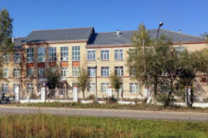
Практический семинар «Содержание и технологии психолого-педагогического сопровождения и коррекционной работы с обучающимися с ОВЗ и инвалидностью», 14.04.2022. г. Пермь
"Зеркальный мир"
РЕАЛИЗАЦИЯ
КОРРЕКЦИОННО-РАЗВИВАЮЩЕЙ ПРОГРАММЫ
Смирнова Т.Н., учитель-дефектолог,
МАОУ «Школа №7 для обучающихся с ОВЗ»,
г.Березники

Slide 2
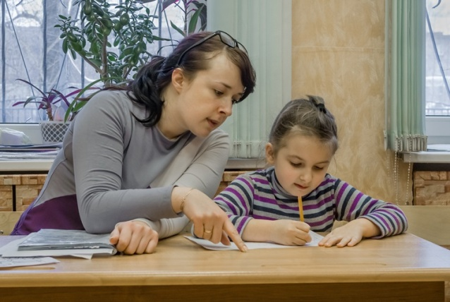
Зрительный анализатор является
ведущим во взаимодействии человека
с внешним миром.
90% всей внешней информации
поступает через зрение.

Slide 3
Программа «Зеркальный мир»
КОНЦЕПТУАЛЬНАЯ ЧАСТЬ
СОДЕРЖАТЕЛЬНАЯ ЧАСТЬ
МЕТОДИЧЕСКАЯ ЧАСТЬ
ДИАГНОСТИЧЕСКАЯ ЧАСТЬ

Slide 4
КОНЦЕПТУАЛЬНАЯ ЧАСТЬ
Цель программы:
коррекция и развитие зрительного восприятия и пространственного мышления, влияющих на успешность в школе.
Задачи:
- развить зрительное восприятие и пространственные представления,
- сформировать умения совершать сомато- и зрительно-пространственные действия,
создать вербально - образный эквивалент окружающего пространства в сознании ребенка.

Slide 5
КОНЦЕПТУАЛЬНАЯ ЧАСТЬ
Используемые источники:
Шевлякова И. Н.
«Программа коррекции и развития зрительного восприятия и пространственного мышления у детей младшего школьного возраста».
Семаго Н. Я.
«Современные подходы к формированию компенсации трудностей освоения программы начальной школы»

Slide 6
СОДЕРЖАТЕЛЬНАЯ ЧАСТЬ
1 БЛОК
Развитие представлений о «схеме тела»
2 БЛОК
Развитие зрительно-пространственного восприятия, пространственных представлений и образного мышления
3 БЛОК
Создание вербально-образного эквивалента окружающего пространства

Slide 7
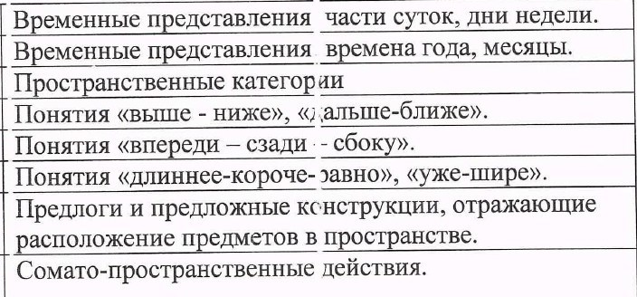
СОДЕРЖАТЕЛЬНАЯ ЧАСТЬ
1 БЛОК: Развитие представлений о «схеме тела»

Slide 8
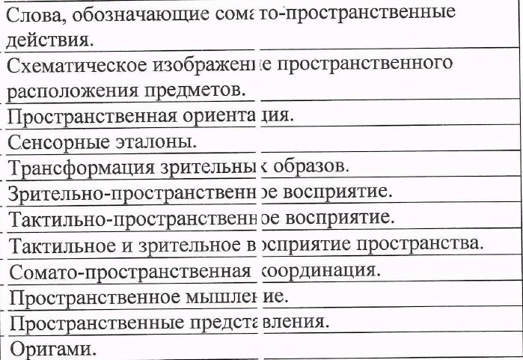
СОДЕРЖАТЕЛЬНАЯ ЧАСТЬ
2 БЛОК: Развитие зрительно-пространствен-ного восприятия, пространствен-ных представлений и образного мышления

Slide 9
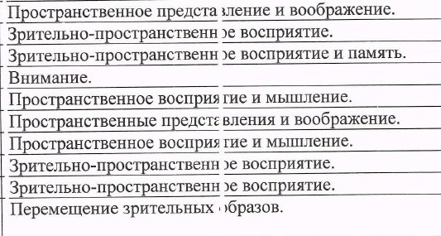
СОДЕРЖАТЕЛЬНАЯ ЧАСТЬ
3 БЛОК: Создание вербально-образного эквивалента окружающего пространства

Slide 10
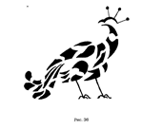
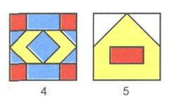
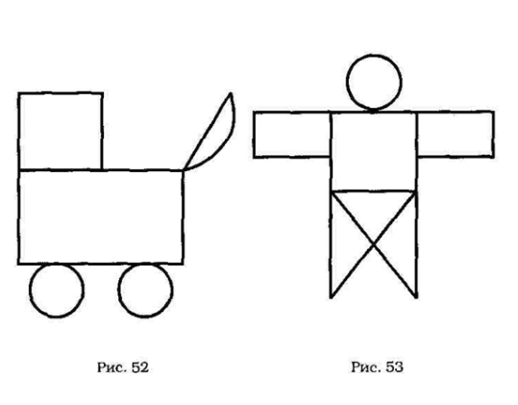
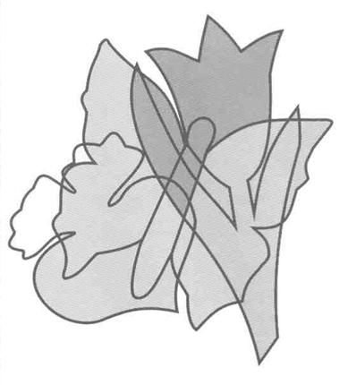
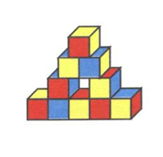
Сценарии занятий и дидактика

Slide 11
МЕТОДИЧЕСКАЯ ЧАСТЬ
Методы и приемы:
индивидуализация методов обучения
индивидуализация темпов обучения
максимальное использование игровых методов обучения
соблюдение принципа последовательности и этапности в освоении материала
постоянный контроль формирования навыков

Slide 12
ДИАГНОСТИЧЕСКАЯ ЧАСТЬ
Экспресс - диагностика Л.С. Цветковой:
реципрокная координация движений
динамический праксис
наложенные фигуры Попельрейтера
рисуночная проба
кратковременное запоминание геометрических фигур
разрезные картинки

Slide 13
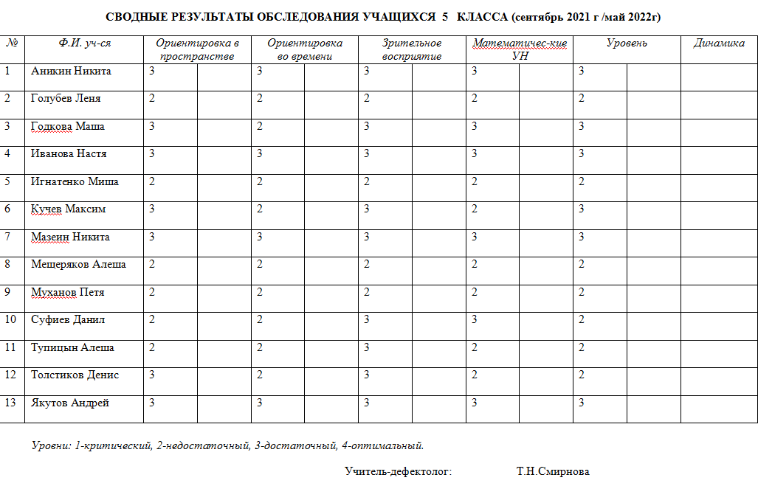
ДИАГНОСТИЧЕСКАЯ ЧАСТЬ

Slide 14
ДИАГНОСТИЧЕСКАЯ ЧАСТЬ
Основные результаты реализации программы:
развитие восприятия различной модальности;
зрительно-предметное восприятие, восприятие пространства и пространственных отношений предметов;
формирование умения совершать сомато– и зрительно- пространственные действия;
создание вербально - образного эквивалента окружающего пространства в сознании ребенка.

Slide 15
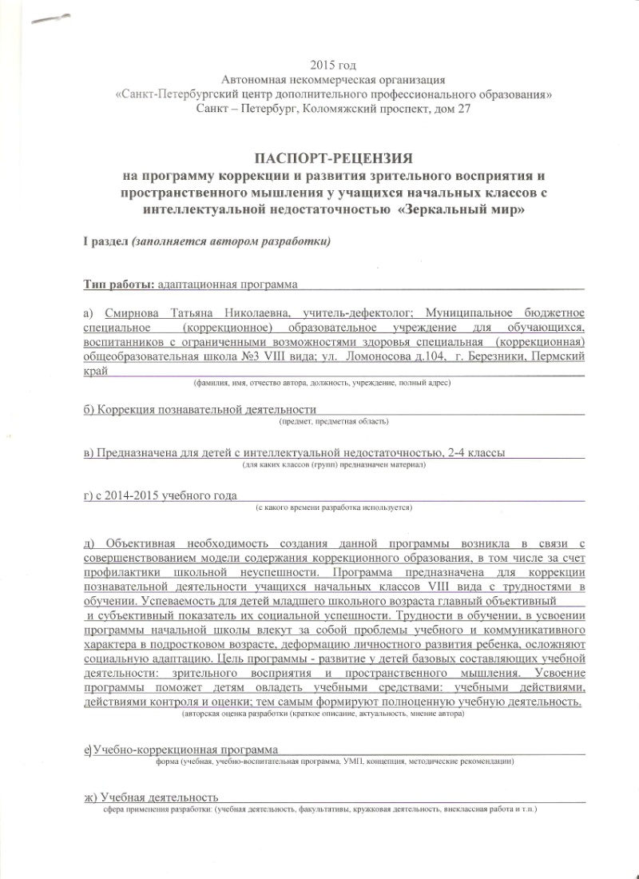
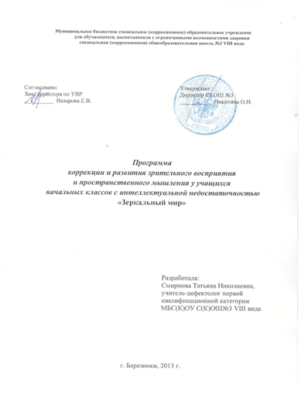
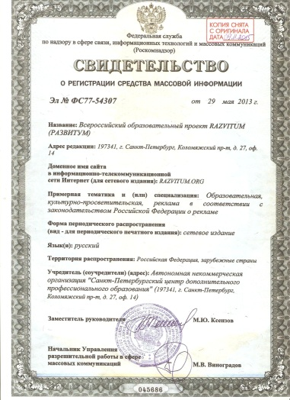
Рецензирование программы

Slide 16
РЕАЛИЗАЦИЯ КОРРЕКЦИОННО-РАЗВИВАЮЩЕЙ ПРОГРАММЫ
"Зеркальный мир"
Контакты:
Смирнова Т.Н., учитель-дефектолог
Электронная почта: smirnovavinogradova63@mail.ru
МАОУ «Школа №7 для обучающихся с ОВЗ», г.Березники

